Slide 1
Отчет об инновационной деятельности по теме: «Оптимизация партнерских отношений ДОУ и семьи при формировании у детей основ физической культуры и здорового образа жизни» за 2018 – 2021 учебный год

Slide 2
Цель: установление сотрудничества детского сада и семьи в вопросах преемственности воспитания, физического развития и оздоровления детей дошкольного возраста и приобщение детей и членов семей воспитанников, посещающих ДОУ к занятиям физической культурой и спортом, здоровому образу жизни через различные формы работы.

Slide 3
Задачи реализации цели
Обеспечение единства воспитательных, развивающих и обучающих целей и задач по физической культуре детского сада и семьи.
Привлечение родителей к проблеме воспитания здорового подрастающего поколения; пропаганда здорового образа жизни среди детей и родителей. Внедрение новых форм работы с родителями по данному направлению.
Совершенствование профессионализма и компетентности педагогического коллектива по данному направлению, распространение опыта работы по данному направлению.

Slide 4
Ожидаемые результаты:
- активное включение в физкультурно-оздоровительную работу родителей;
- повышение профессиональной культуры педагогов в вопросах здоровьесберегающих технологий;
- расширение связей с социальными институтами по вопросам физкультурно-оздоровительной работы.

Slide 5
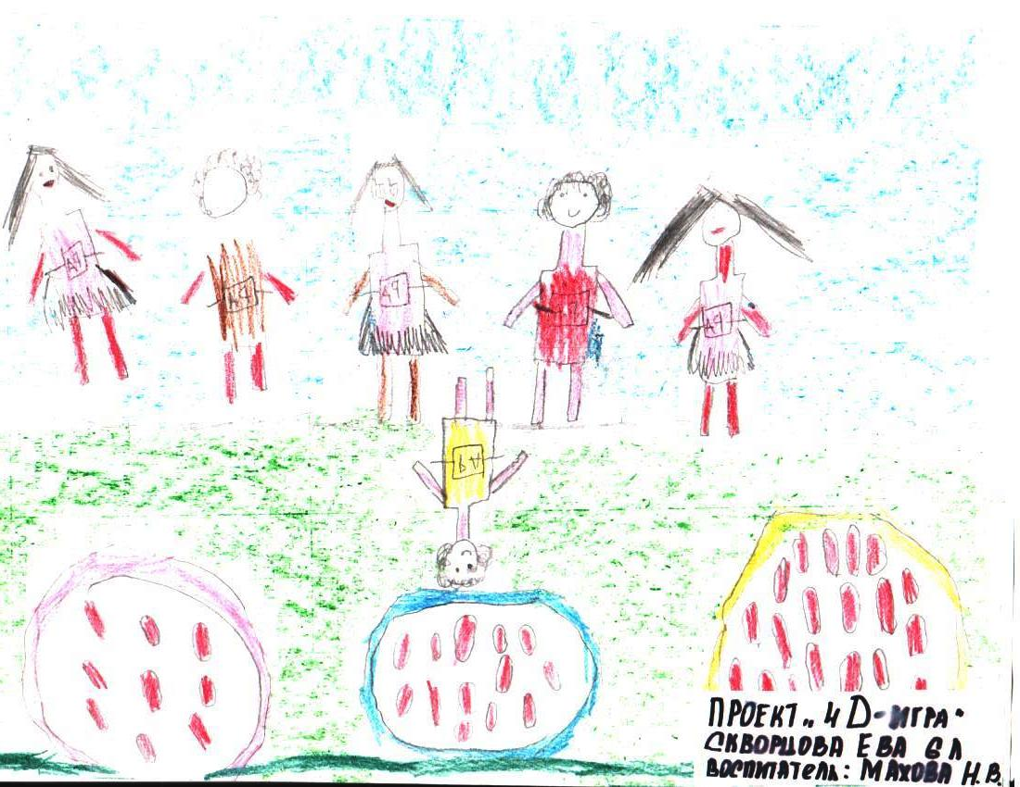
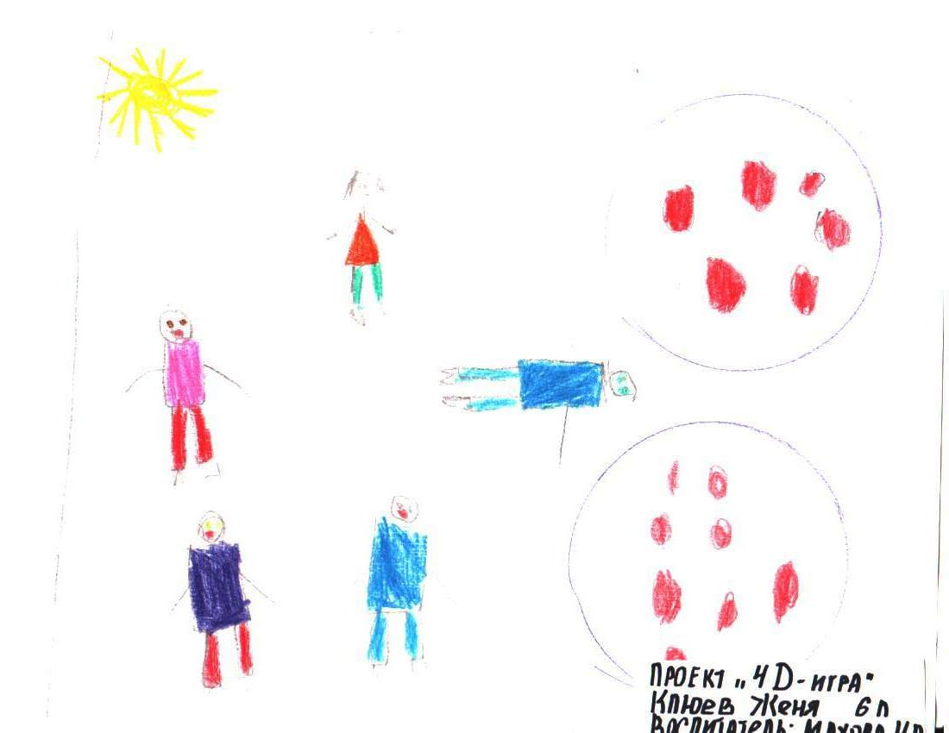
Выставка рисунков подвижных игр проекта 4D

Slide 6
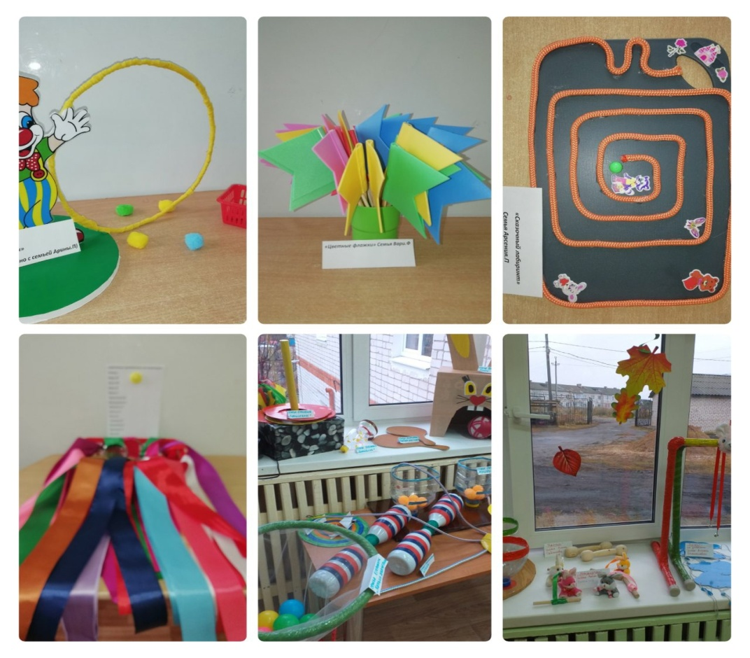
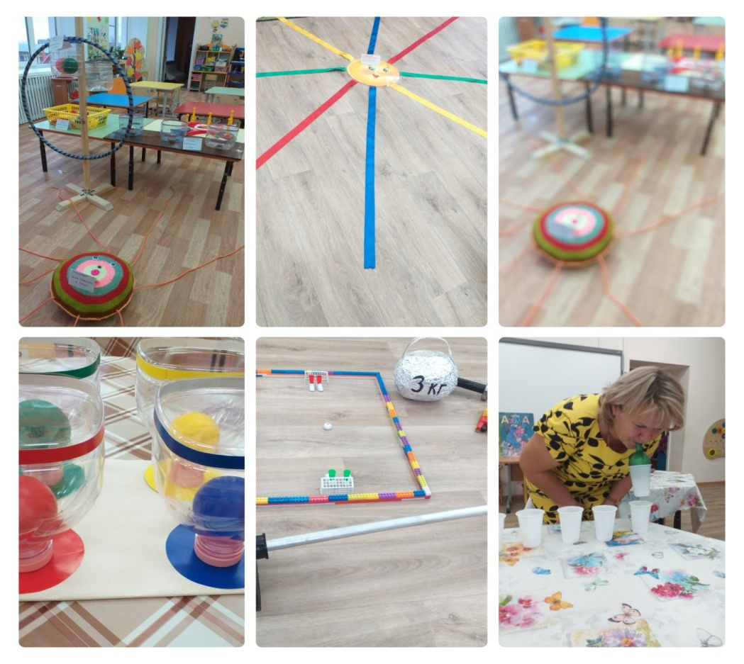
Выставка «Любимый спортивный инвентарь моей семьи»

Slide 7
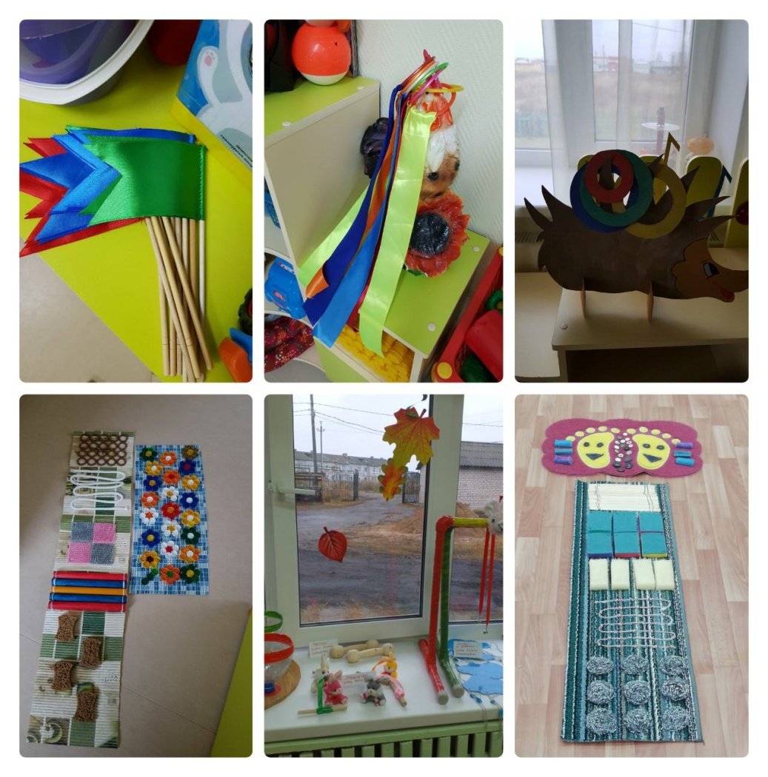
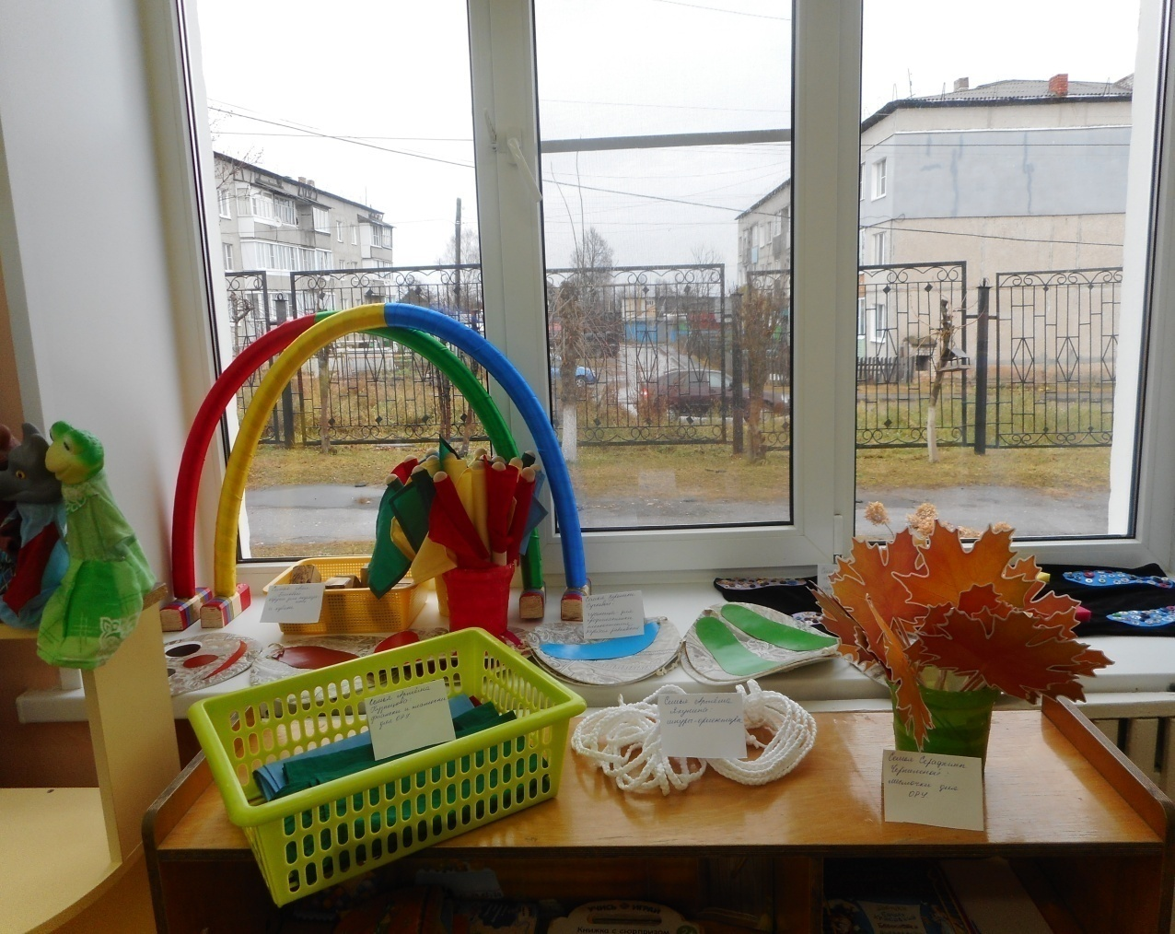
Смотр-Конкурс «Лучший спортивный уголок в группе»

Slide 8
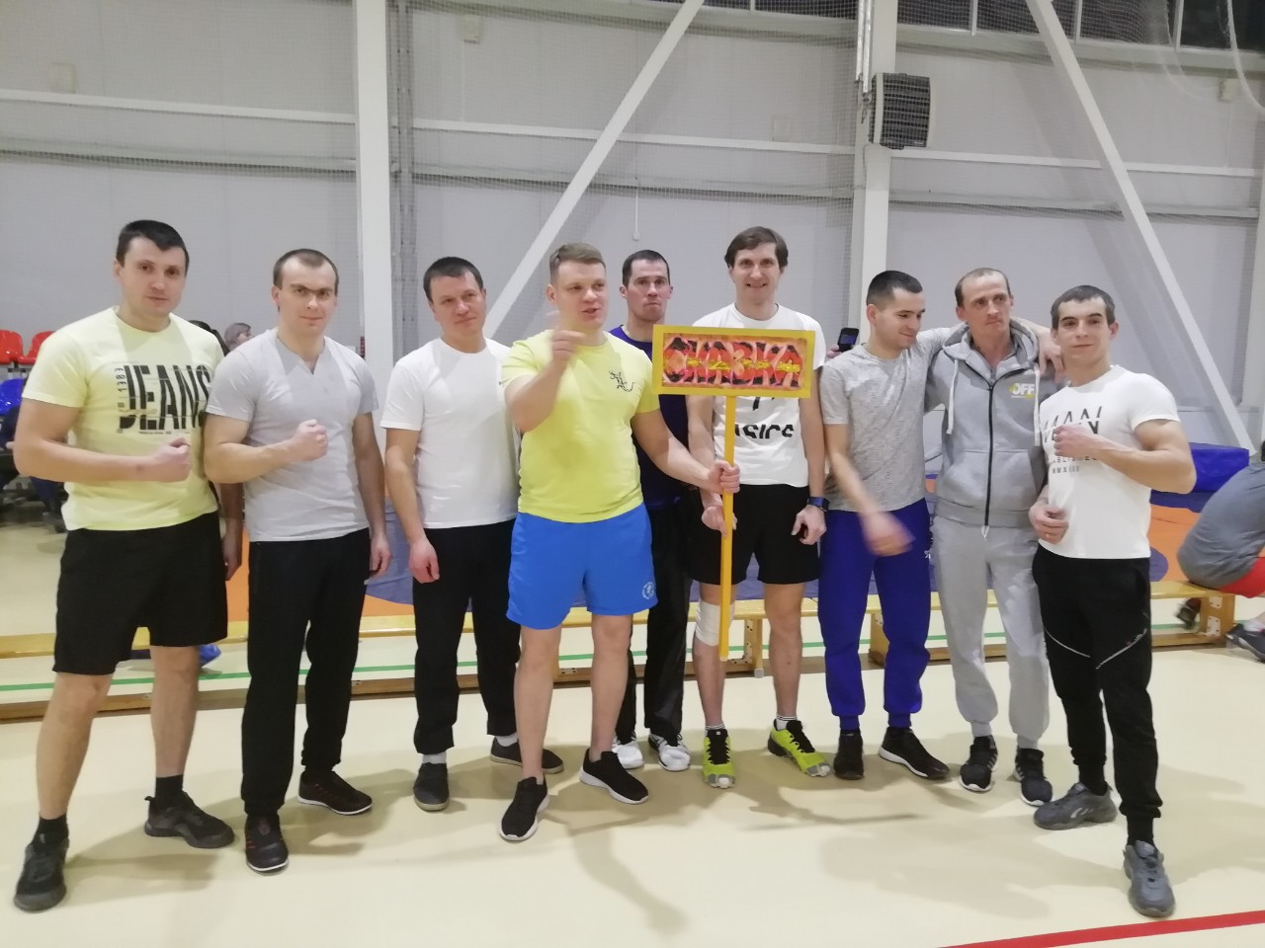
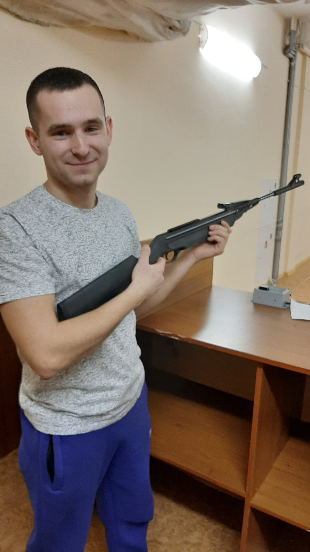
Районные спортивные соревнования «Самый спортивный папа»

Slide 9
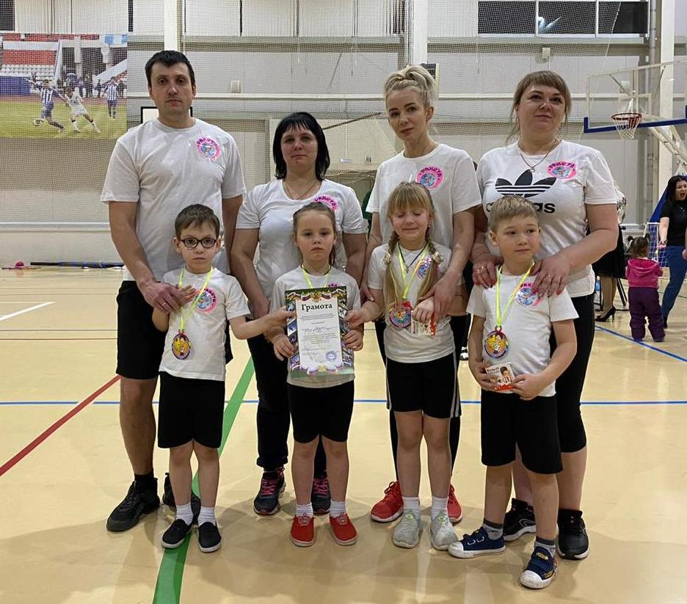
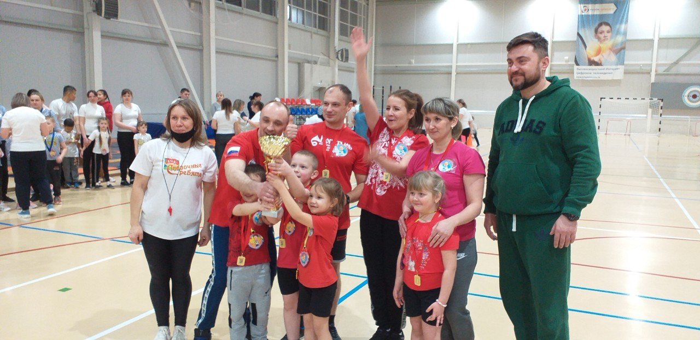
«Малая Зимняя олимпиада»

Slide 10
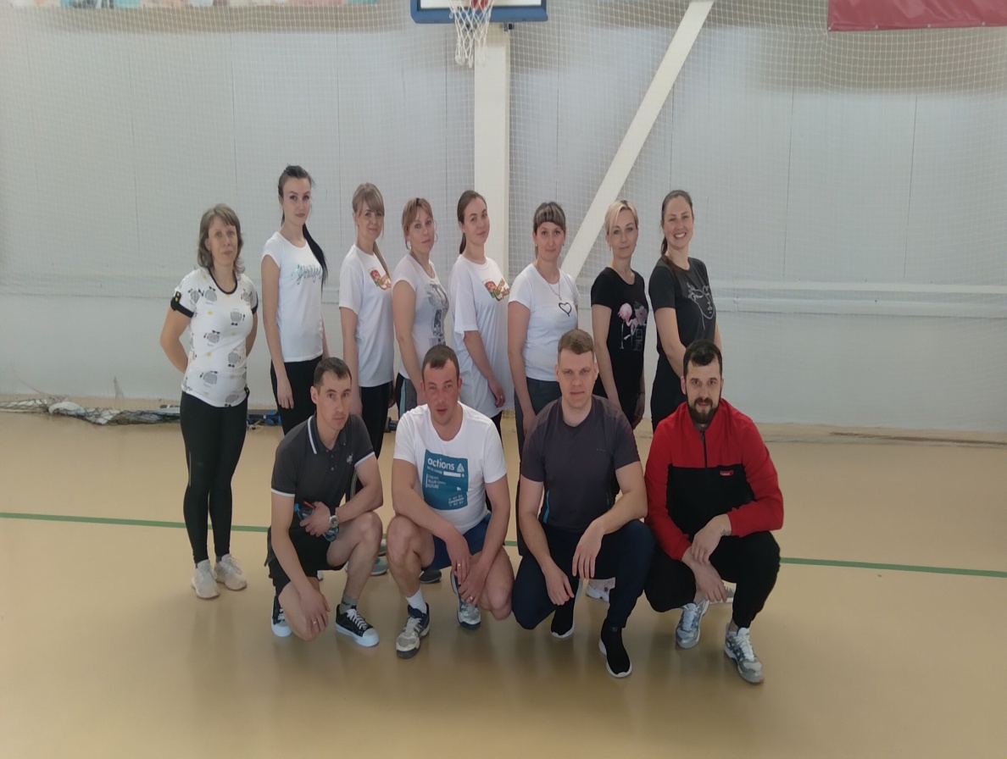
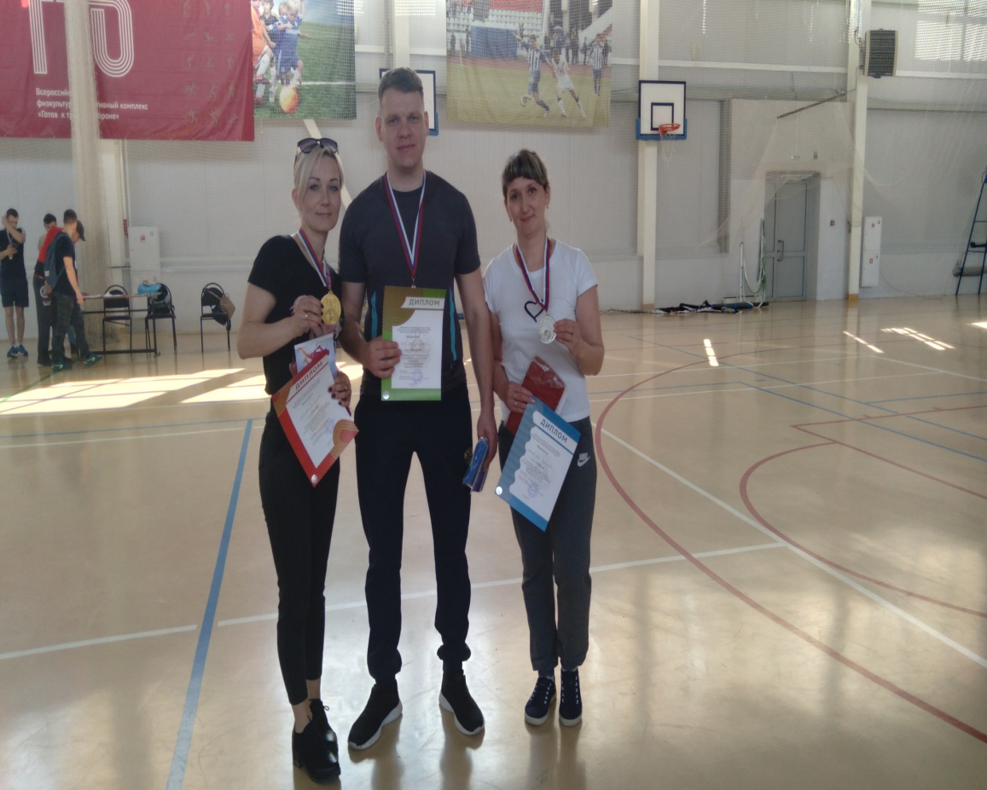
Спартакиада работающей молодёжи

Slide 11
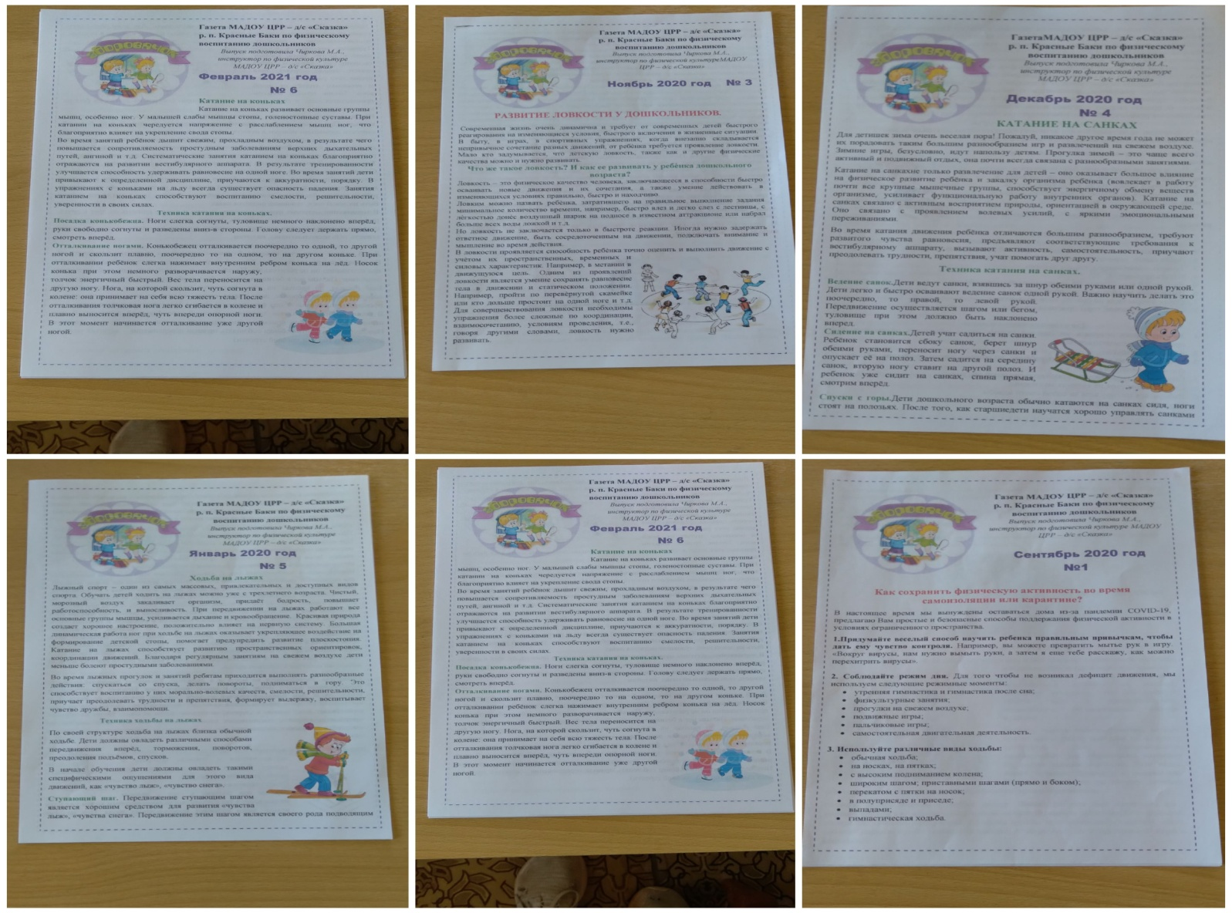
Газета для родителей «Здоровячок»

Slide 12
За 2020 – 2021 учебный год прошли следующие мероприятия:
Выставка рисунков «Подвижные игры проекта «Игра 4 D»
Выставка «Любимый спортивный инвентарь моей семьи».
Смотр-Конкурс «Лучший спортивный уголок в группе»
Районные спортивные соревнования «Самый спортивный папа»
На базе ФОК «Богатырь» прошла «Малая Зимняя олимпиада» среди ДОУ района.
Наши родители приняли участие в Спартакиаде работающей молодёжи
7. Газета для родителей «Здоровячок»

